Slide 1
زراعة النباتات

Slide 2
مخرجات التعلم
يتوقع من التلميذ في نهاية الدرس أن:
يتعرف إلى المحافظة على النبات.
يعدد طرق الحصول على نبات جديد.

Slide 3
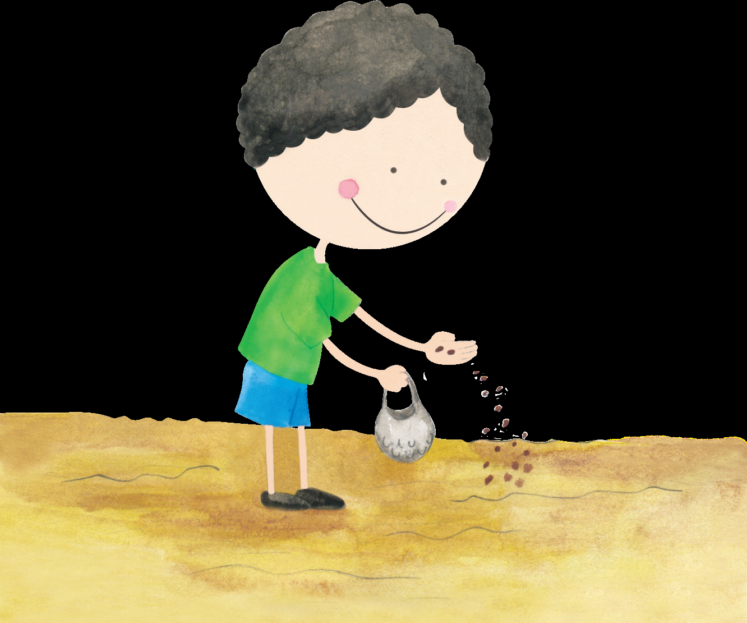
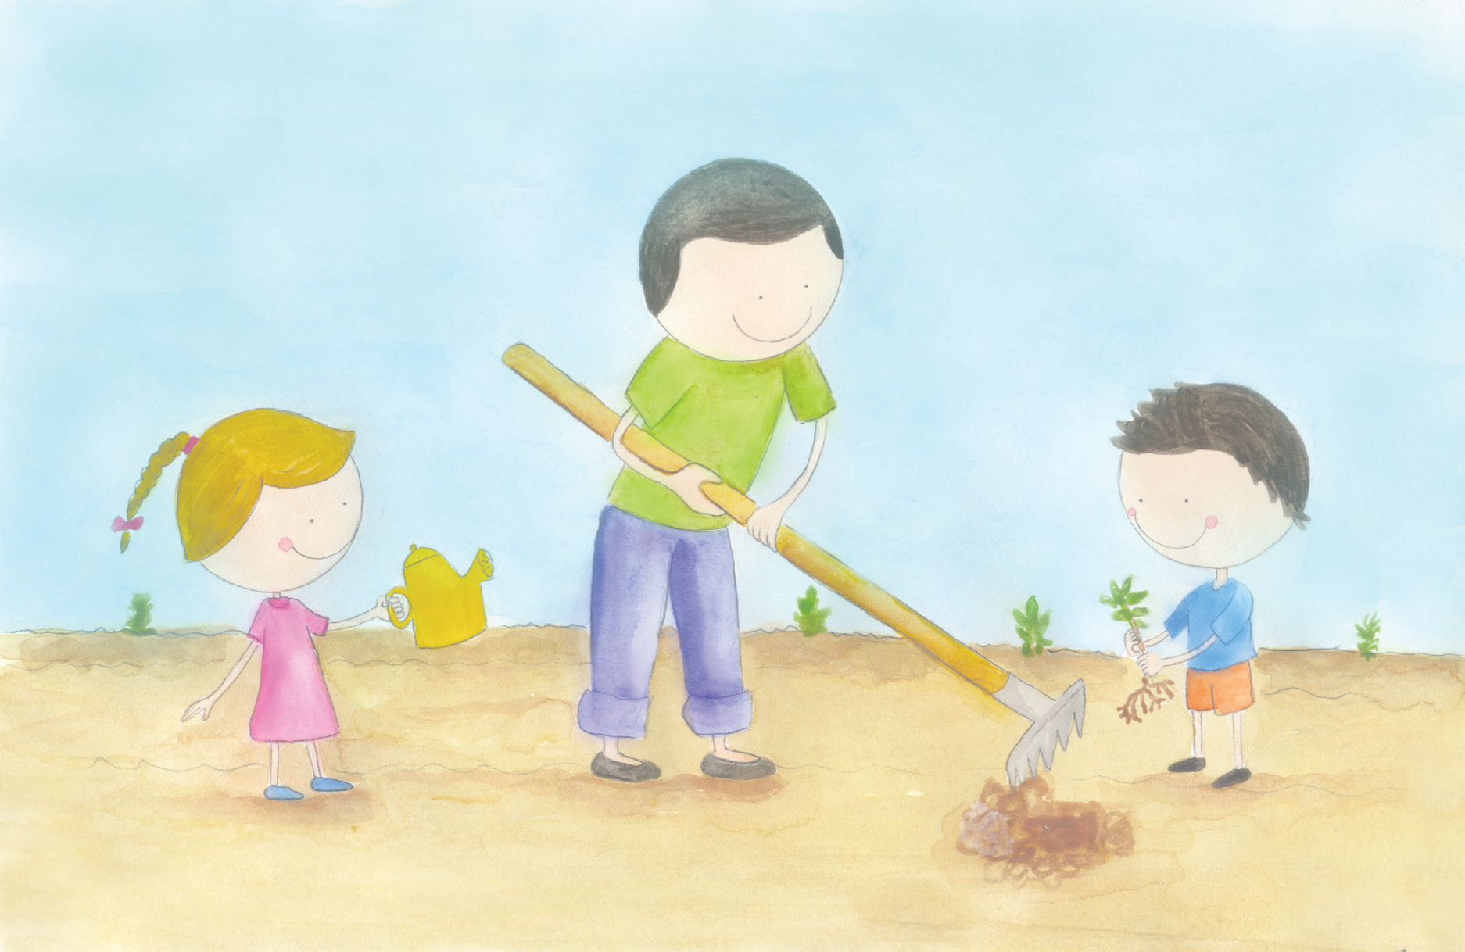
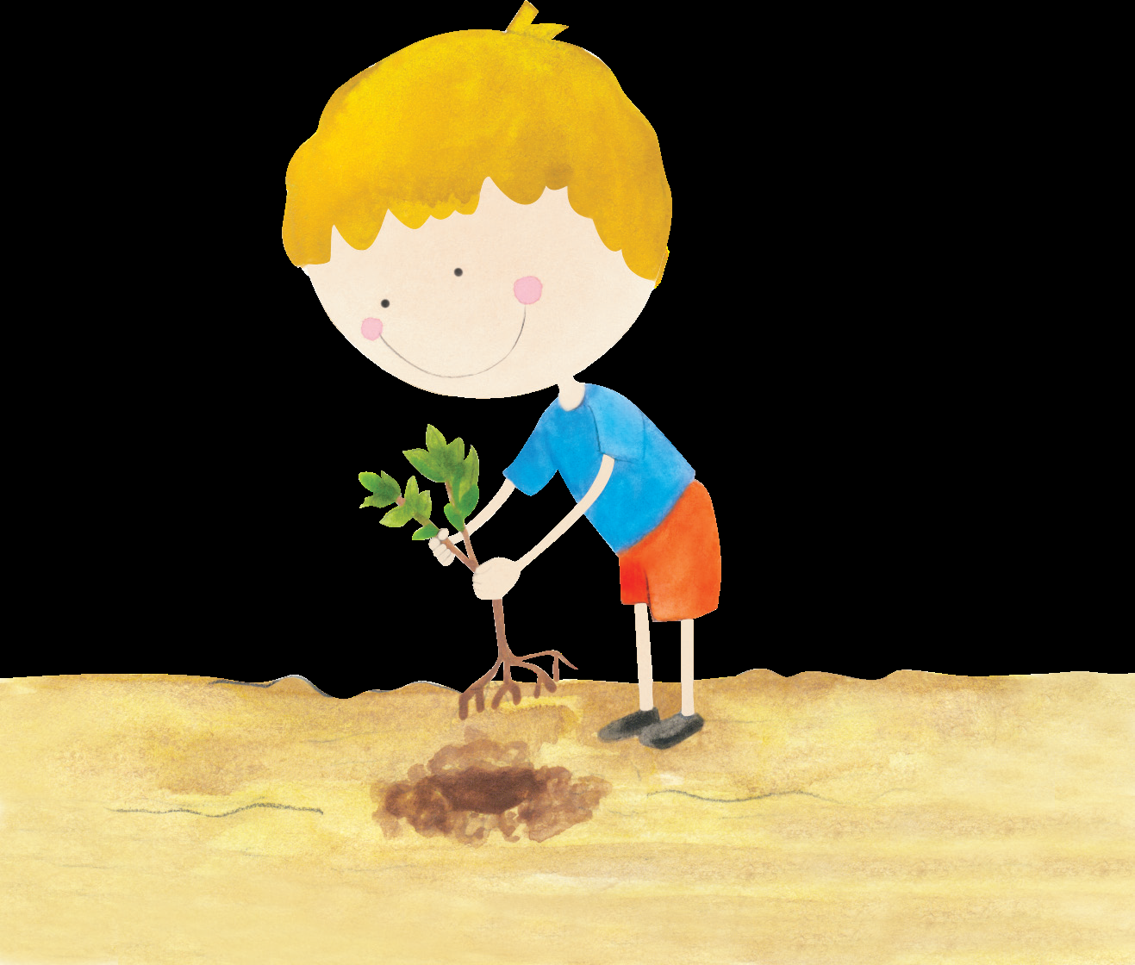
نحصل على نبات جديد بزراعة الغراس أو البذور

Slide 4
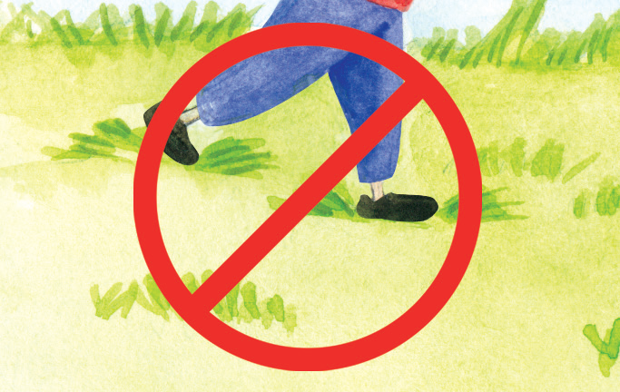
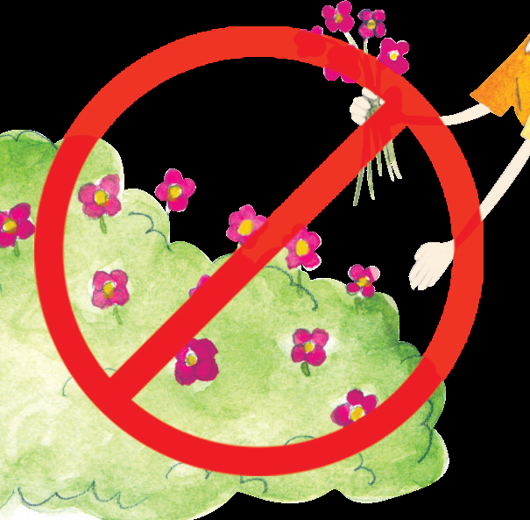
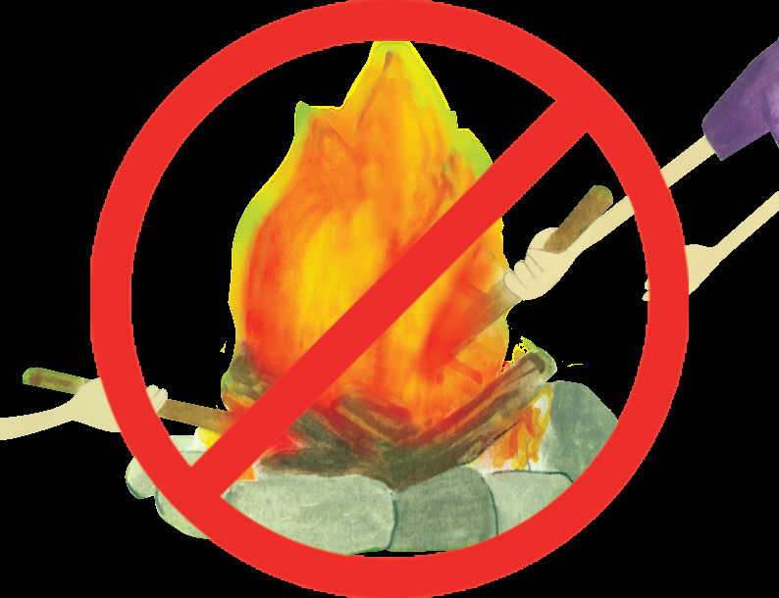
طرائق حماية النباتات
أتجنب اللعب فوق أعشاب الحديقة
أتجنب قطف الأزهار
أتجنب إشعال النار في الغابات والحدائق

Slide 5
نشاط
أملأ الفراغات الآتية بالكلمات المناسبة:
(الإنتاش, أغصان, الحدائق, الأزهار, الغراس).
نزرع بعض النباتات ب........................
ندعو عملية نُمو النبات الصغير داخل البذرة ب..............
لأحافظ على النباتات, لا أكسر.......... الأشجار.
لا أقطف .............
لا أشعل النار في الغابات و.........

